Slide 1
CHÀO MỪNG QUÝ THẦY CÔ VỀ DỰ GIỜ THĂM LỚP

Slide 3

TRÒ CHƠI Ô CHỮ
1
R
Ắ
N
2
Đ
Ư
Ớ
C
3
P
H
Ò
N
G
H
Ộ
4
G
Ỗ
TỪ KHÓA

Slide 4
Thể lệ
- Mở từng ô số trên hình, mỗi ô số xuất hiện một câu hỏi.
- Các bạn suy nghĩ tìm ra câu trả lời ở mỗi câu hỏi.
- Mỗi đáp án đúng có một chữ cái gợi ý từ khóa.
- Bạn nào tìm được từ khóa sẽ giơ cờ báo hiệu.
- Trả lời đúng đầu tiên sẽ được phần quà.

Slide 5
TRÒ CHƠI Ô CHỮ
1
R
Ắ
N
2
Đ
Ư
Ớ
C
3
P
H
Ò
N
G
H
Ộ
4
G
Ỗ
TỪ KHÓA
R
Ừ
N
G

Slide 6

Đây là một loài bò sát ăn thịt thường sống ở vùng núi, bụi rậm, không có mí mắt và tai ngoài.
RẮN
Back

Slide 7
Đây là loại cây chủ yếu sống ở vùng nước ngập mặn được mệnh danh là dũng sĩ bảo vệ bờ biển.
ĐƯỚC
Back

Slide 8
Đây là loại rừng phổ biến ở nước ta, chủ yếu được trồng để bảo vệ nguồn nước, chống xói mòn, hạn chế thiên tai?
PHÒNG HỘ
Back

Slide 9
Sản phẩm được lấy từ thân cây được gọi là gì?
GỖ
Back

Slide 10
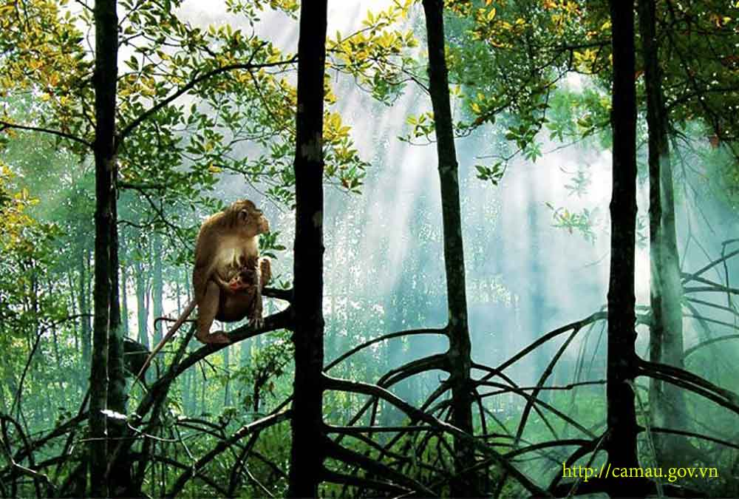
CHƯƠNG II : LÂM NGHIỆP
Bài 7: GIỚI THIỆU VỀ RỪNG

Slide 11
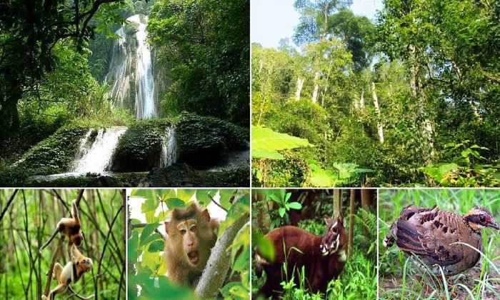
Thành phần sinh vật
Thành phần không phải sinh vật
KHU RỪNG NHIỆT ĐỚI KON HÀ NỪNG Ở GIA LAI

Slide 12
VAI TRÒ CỦA RỪNG

Slide 13
Em hãy chọn nội dung đúng về vai trò của rừng
STT | Vai trò của rừng | Đ/S
1 | Bảo vệ nguồn nước, chống xói mòn
2 | Chắn gió, chắn cát bay, chắn sóng, bảo vệ đê biển
3 | Điều hòa khí hậu, bảo vệ và điều hòa môi trường sinh thái
4 | Một số rừng được sử dụng chủ yếu để sản xuất, khai thác gỗ và một số loại lâm sản
5 | Rừng là nơi bảo vệ di tích lịch sử, danh lam thắng cảnh
6 | Rừng cung cấp nơi vui chơi, an dưỡng
7 | Rừng là nơi bảo tồn thiên nhiên, nguồn gene sinh vật
8 | Rừng là nơi có thể phục vụ nghiên cứu
9 | Rừng là nơi cư trú của nhiều loại thực vật, động vật
10 | Rừng là nơi cung cấp lương thực cho con người
Đ
Đ
Đ
Đ
Đ
Đ
Đ
Đ
Đ
S

Slide 14
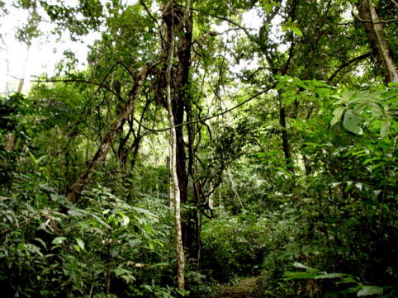
ôxi
Cacbonic, bụi,...
Cây xanh lấy khí cacbonic, bụi,... Và nhả ra khí ôxi nên làm sạch môi trường không khí

Slide 15
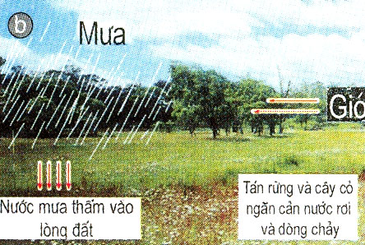
Phòng hộ và cải tạo đất.

Slide 16
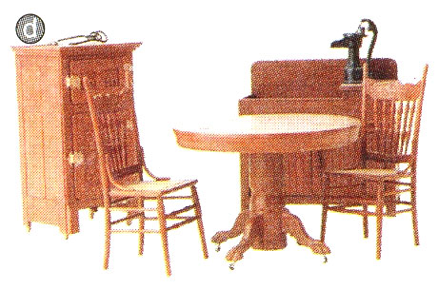
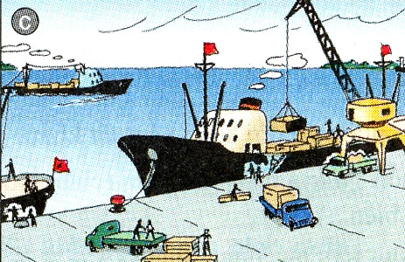
Cung cấp gỗ cho đời sống và sản xuất.
Xuất khẩu.

Slide 17
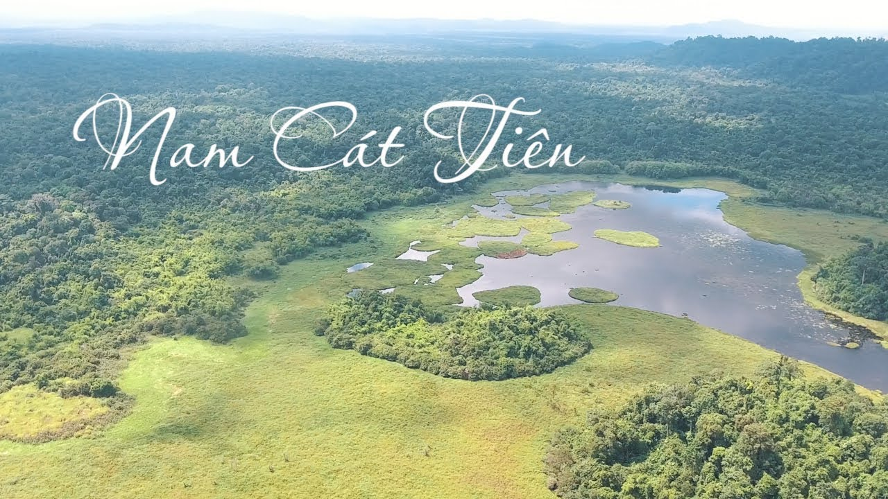
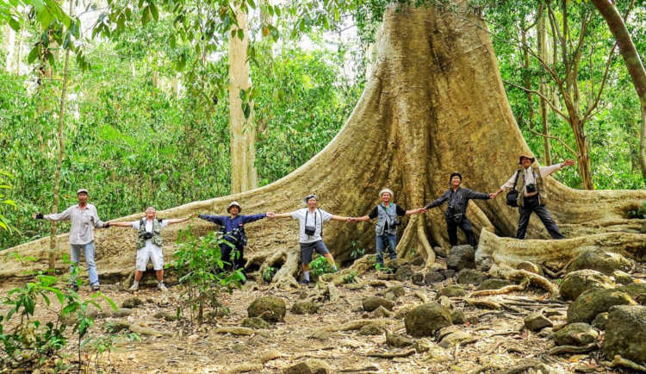
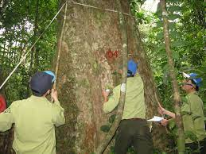
Nghiên cứu khoa học, bảo vệ thiên nhiên, di tích lịch sử, tham quan.

Slide 18
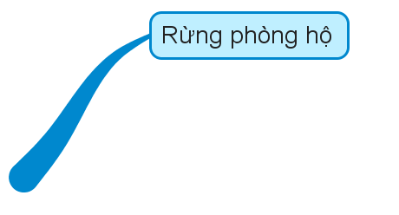


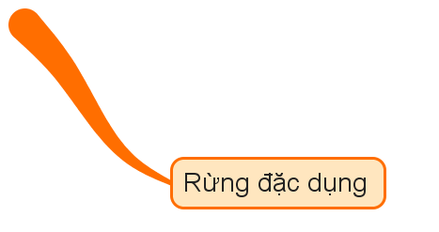

Slide 19
Hoạt động nhóm, đọc thông tin mục II SGK trang 30, 31 và thực hiện nhiệm vụ (3’)
Nhóm 1,2: Tìm hiểu về vai trò và phân loại rừng phòng hộ.
Nhóm 3: Tìm hiểu về vai trò và phân loại rừng sản xuất.
Nhóm 4,5: Tìm hiểu về vai trò và phân loại rừng đặc dụng

Slide 20
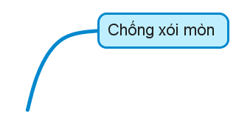

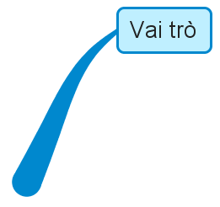

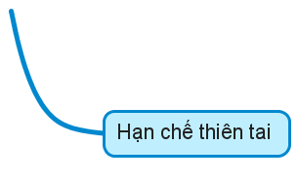

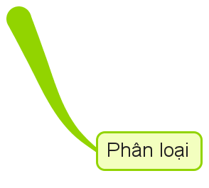
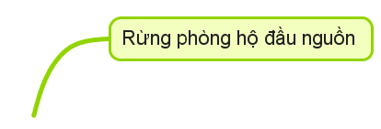

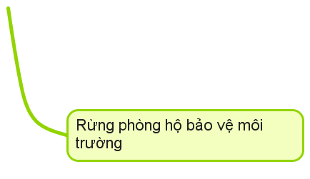
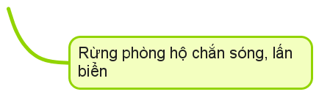

Slide 21
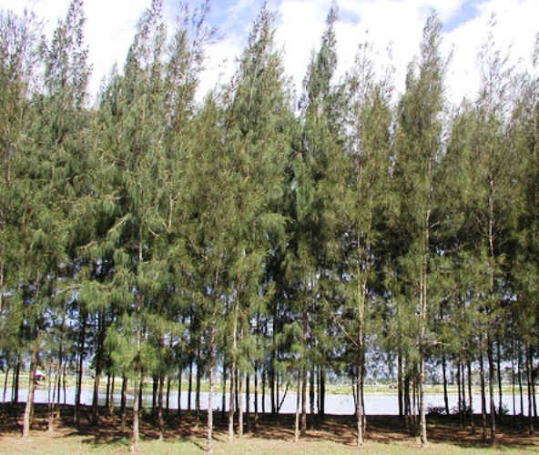
RỪNG CHẮN CÁT Ở QUẢNG NGÃI

Slide 22
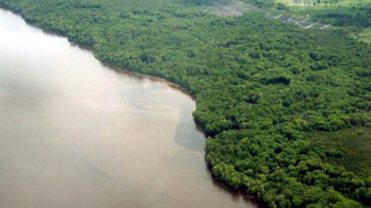
Đai rừng chắn cát và chắn sóng

Slide 23
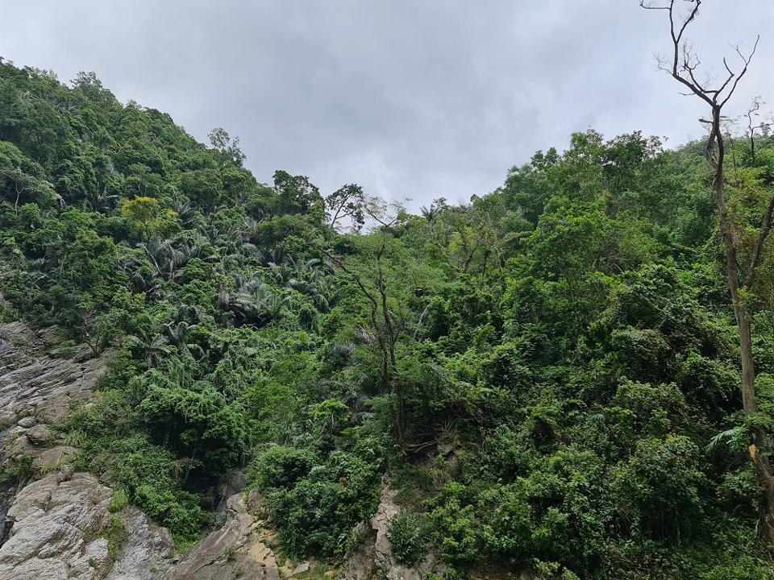
RỪNG PHÒNG HỘ ĐẦU NGUỒN Ở TRÀ BỒNG

Slide 24

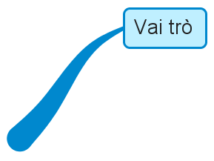
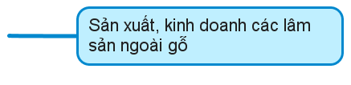
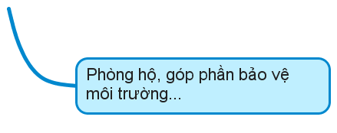

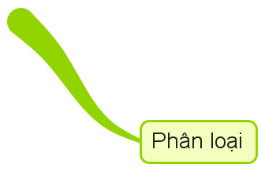


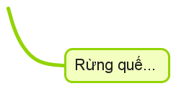

Slide 25
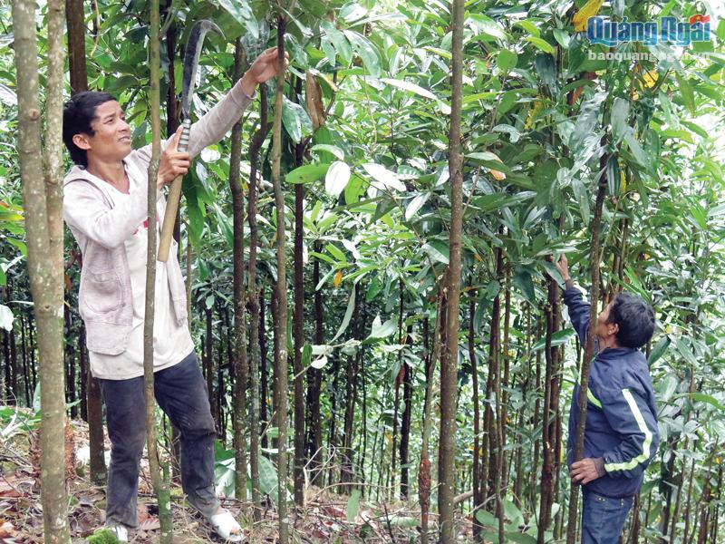
RỪNG QUẾ

Slide 26
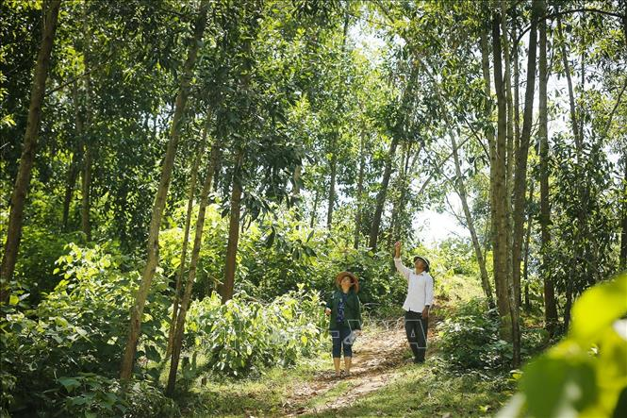
RỪNG KEO

Slide 27


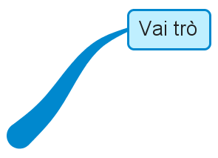
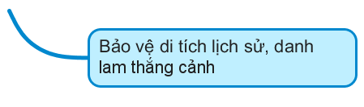
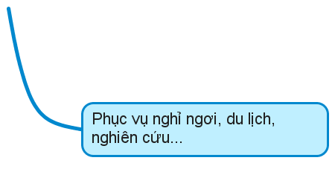

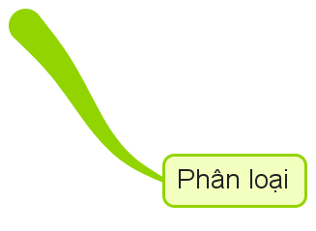



Slide 28
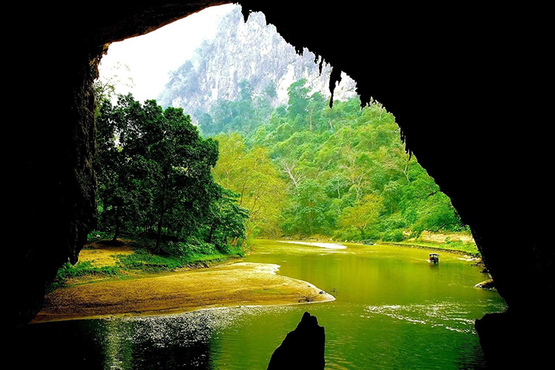
Vườn quốc gia Ba Bể, Bắc Kạn

Slide 29
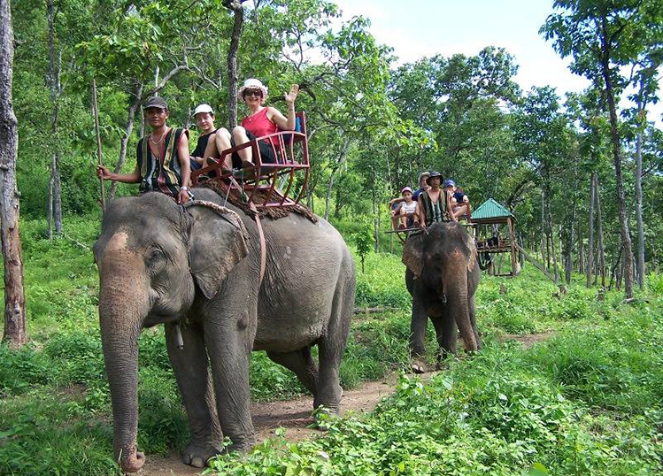
Vườn quốc gia Yok Đôn, Đắk Lắk

Slide 30
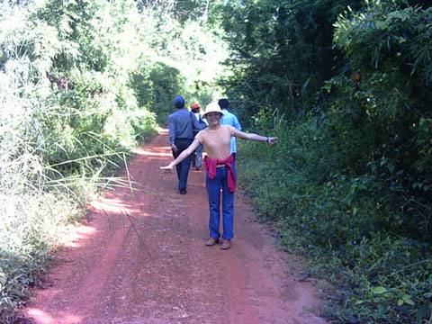
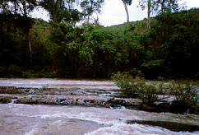
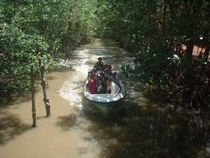
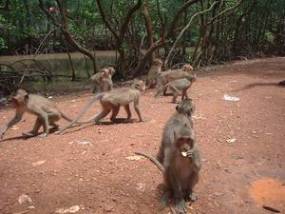
Khu du lịch rừng nam Cát Tiên ( Đồng Nai )
Khu du lịch sinh thái Cần Giờ (TP HCM)

Slide 31
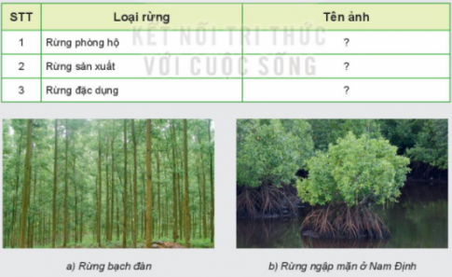
Quan sát hình 7.3, xác định loại rừng phù hợp với mỗi hình ảnh sau:

Slide 32
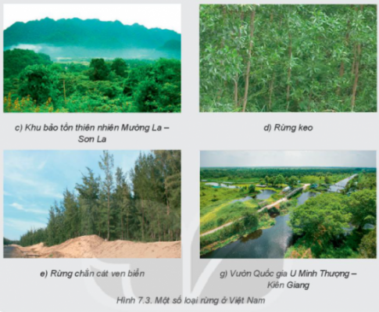

Slide 33
Stt | Loại rừng | Tên ảnh
1 | Rừng phòng hộ
2 | Rừng sản xuất
3 | Rừng đặc dụng
b) Rừng ngập mặn ở Nam Định
e) Rừng chắn cát ven biển
a) Rừng bạch đàn
d) Rừng keo
c) Khu bảo tồn thiên nhiên Mường La – Sơn La
g) Vườn quốc gia U Minh Thượng – Kiên Giang

Slide 34

CHÚNG TA HÃY CÙNG NHAU CHUNG TAY BẢO VỆ RỪNG

